Slide 1
2026 / 07 / 16 · T00 hyrapt 實戰
把一句需求，
變成全隊可執行的承諾
hyrapt Spec-as-Code × MAR × RAPTor Codegen
今天的主角不是 AI，
是「我們到底答應了什麼」。
20 分鐘簡報＋Live Demo
01 / 14
Notes:
0:00–0:30｜開場
等一下大家會親手把需求導成規格，再交給 codegen。開始前，我想先講一個更基本的問題：當我們說『需求已確認』，到底是哪一件事被確認了？今天我用一個圖書館活動候補的故事，帶大家走完這條路。
轉場：故事從手機跳出一則通知開始。

Slide 2
hyrapt × T00
一個名額空出來之後
對家長是一則訊息；
對系統是一串承諾。
親子活動通知
剛剛
您已由候補轉為正取
請於期限內完成確認
生活裡的一個小動作，
在系統裡同時牽動行為、資料、權限與通知。
誰按的？第一順位怎麼算？通知失敗呢？
貫穿案例：Projects/hcplAct · 活動候補遞補
02 / 14
Notes:
0:30–1:50｜故事張力
想像你替孩子報名熱門活動，原本排候補。某天收到『您已由候補轉為正取』，你只在意一件事：我們現在能去了。但館員會問：是誰按的？第一順位怎麼算？如果兩位館員同時操作呢？通知失敗怎麼辦？分館館員能不能動總館名單？
真正的風險不是沒有人努力，而是每個人腦中那部電影不一樣。說完後停兩秒。

Slide 3
hyrapt × T00
同一句話，六個人聽見六個版本
「正取取消後，把第一順位候補轉正，並通知他。」
業務
什麼情況下才算成功？
資料
狀態與候補順位存在哪裡？
權限
誰能動全部、誰只能動分館？
後端
哪個 operation？重試會不會做兩次？
前端
按鈕在哪？部分成功怎麼顯示？
導覽
使用者從哪個入口找到它？
餐廳不會把訂位、庫存、門禁、出餐與座位圖寫在同一張便利貼；
但它們必須指向同一張訂單。
03 / 14
Notes:
1:50–3:20｜理解分叉
傳統做法常把這六個問題塞進一份 Word，或散落在會議記錄、聊天訊息與工程師腦中。文件很多，但沒有一份能回答：如果其中一個答案改了，其他五個是否一起改對？hyrapt 的選擇，是讓每種問題都有自己的權威契約，再用可檢查的引用把它們串起來。
生活化比喻：餐廳不會把所有事情寫在同一張便利貼，但它們必須指向同一張訂單。

Slide 4
hyrapt × T00
Spec-as-Code：把共識變成可執行契約
人讀得懂 · 機器驗得過 · 工具生得出 · 變更追得到
生成物可以重建，所以不是 SSoT；遇到語意缺口，必須交還給人裁決。
依據：RAPTor active skill contracts / phase gates
04 / 14
Notes:
3:20–4:50｜方法轉折
這條線的重點不是 phase 多，而是每一步都留下可以 diff、lint、trace、review 的檔案。需求不再只是某次會議的回憶，而是像程式碼一樣有版本、有 owner、有 gate。AI 可以幫忙推導，但遇到 GAP、假設或衝突，就必須把問題交還給人，不能偷偷補答案。
必講邊界：右邊生成出來的畫面與 OpenAPI 可以重建，所以它們是 generated artifact；真正的需求權威仍在左邊的 SSoT。

Slide 5
hyrapt × T00
六份核心契約，各自只回答一個問題
契約
唯一核心問題
hcplAct 例子
haBDD
發生什麼行為才算對？
第一順位候補轉正並收到通知
DBML
系統有哪些資料事實？
statusCode、waitlistSeq
haARM
誰在什麼範圍能做什麼？
all ／ department
haAPI
後端提供什麼 operation？
POST /{id}/promote
haPDL
使用者看到什麼、怎麼操作？
row promote、partial result modal
Navigation
功能從哪個入口被找到？
活動與報名 → 報名名單管理
Single Source ≠ 一個萬能檔案；而是同一種語意只有一個權威來源。
依據：rapt-core/references/ssot-definition.md
05 / 14
Notes:
4:50–6:30｜核心契約
Single Source of Truth 不是『全系統只有一個檔案』。它是每種語意只有一個 owner：資料欄位只由 DBML 定義，權限只由 haARM 定義，行為只由 haBDD 定義。haAPI 和 haPDL 只能引用，不能各自發明第二套真相。
Supporting SSoT 還有 discovery、glossary、seeds、constraints、traceability 與 impact matrix；verify report、RAscore、preview audit、MAR events 則是治理證據，不是需求來源。

Slide 6
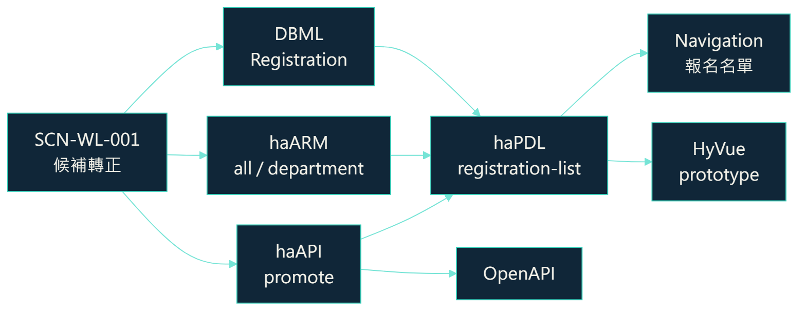
hyrapt × T00
同一條候補需求，如何穿過六份契約
真實 haBDD 片段
# scenario_id: SCN-WL-001
Scenario: 正取者取消後人工將備取轉為正取
Given 一個活動有備取名單，且剛有一名正取者取消
When 我將第一順位報名者轉為正取
Then 該報名者的狀態變為正取
And 該報名者收到遞補轉正通知
不是複製同一句話六次，
而是讓每份契約補上自己的責任。
來源：Projects/hcplAct/docs/ssot/habdd/waitlist-promotion.ha.feature
06 / 14
Notes:
6:30–8:10｜實際專案片段
注意，這不是把同一句話複製六次。每份契約補的是不同責任：DBML 說狀態放哪裡；haARM 說分館只能動 department scope；haAPI 說批次遞補採 partial success；haPDL 說成功與略過清單要在 modal 裡分開顯示。最重要的是，每段都有 source evidence 回到 SCN-WL-001。
可補充真實細節：registration-list.hapdl.yaml 的 PARTIAL_BATCH_RESULT 會分別顯示 succeeded 與 skipped 清單。

Slide 7
hyrapt × T00
能生成，還不等於值得相信
Generated
Ready?
✓
哪一版？誰確認？
缺資料有沒有被補成 0？
真實 verify 摘要
completeness: PASS
consistency: PASS
traceability: PASS
coverage: PASS
preview_audits: PARTIAL
rascore: PARTIAL
risk_gates: PARTIAL
來源：Projects/hcplAct/docs/reports/verify-report.yml
07 / 14
Notes:
8:10–9:30｜信任轉折
我們很容易被『畫面生出來了』說服。但生成只證明 converter 跑完，不證明需求是對的。今天的真實專案就是好例子：核心 completeness、consistency、traceability、coverage 都 PASS，但目前 overall verify 仍是 PARTIAL，因為 preview audit、RAscore、risk quality gates 還有債務，而且部分報告已 stale。
收束：Spec-as-Code 管我們承諾了什麼；MAR 管這份承諾如何形成、是否被確認、最後有沒有變好。

Slide 8
hyrapt × T00
MAR 的核心：三個「不做就不算」
01
未 MAR-ready
不進組織彙總
02
未 closeout
不計入 BU 採用成效
03
不追蹤
不算數
evidence 大於故事 · unknown 不等於 0 · diagnostic-only-no-ranking
依據：RAPTor Skills README / UserGuide · MAR Gate
08 / 14
Notes:
9:30–10:40｜MAR 核心原則
MAR 不是拿來排誰比較快，也不是把所有人變成 KPI。它比較像健身紀錄：如果沒有同一把尺、沒有起始值、沒有日期與來源，就不能只憑今天體重少一公斤宣稱方法有效。它要求 evidence 大於故事、unknown 不等於 0、不同 dictionary version 不硬畫在同一條趨勢線，而且 goodhart_policy 明確禁止個人排名。
本 repo 未正式定義 MAR 三個字母的英文全名，簡報不要自行展開縮寫。

Slide 9
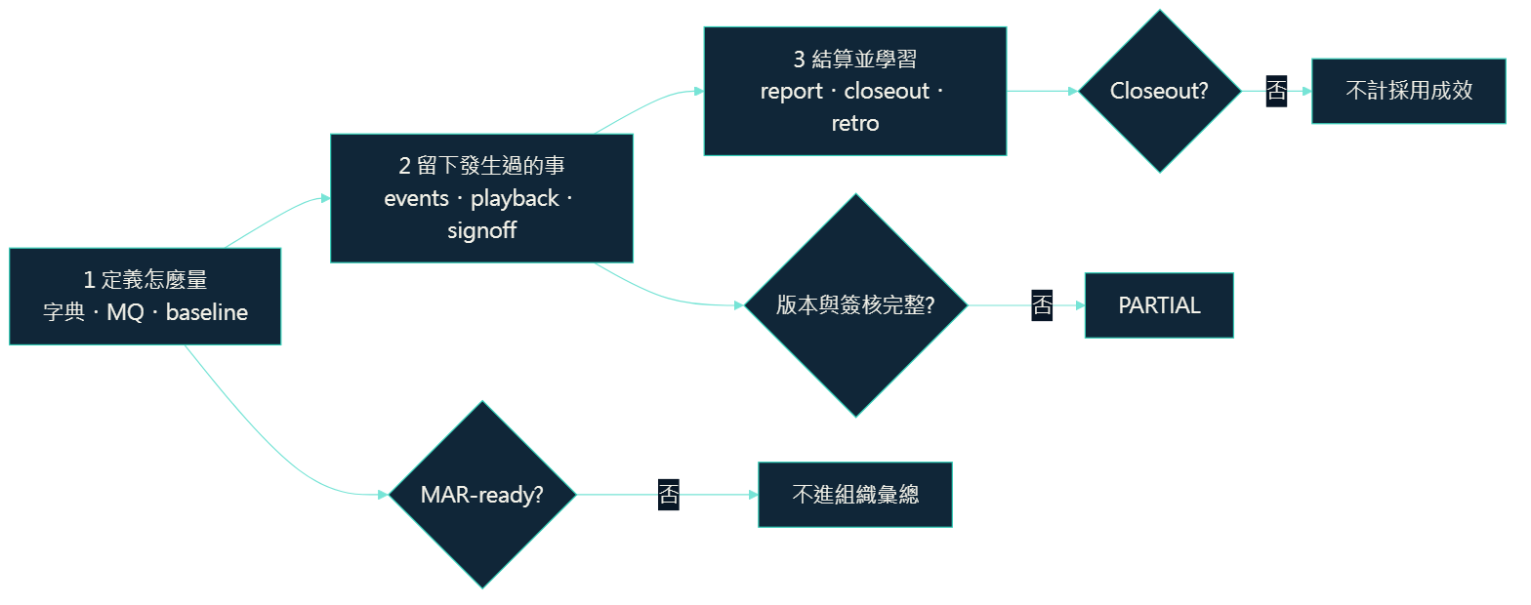
hyrapt × T00
MAR 三段 workflow：定義 → 留痕 → 學習
它不是專案尾聲補一張報表；kickoff 時就先問：我們到底想知道什麼？
09 / 14
Notes:
10:40–12:00｜教學分組
正式 contracts 明定的是三個 MAR gates。為了教學，我把 MAR 生命週期濃縮成三個動詞：先定義，再留痕，最後學習。它不是在專案尾聲補一張報表；kickoff 時就要先問：我們到底想知道什麼？執行中由 phase gate 自動留下事件；回讀時把簽核綁定到 exact source hash；結案才有資格比較 baseline，並把 finding 送到下一輪改善。

Slide 10
hyrapt × T00
Workflow 1：先決定怎樣才算變好
mar-plan.yml
先寫問題，
再收數字。
measurement_questions:
- RAPTor 是否縮短需求到可驗證 SSoT 的 lead time？
- RAPTor 是否降低 verify fail/warn 與 open clarification？
先有基線，
再談改善。
baseline.yml
comparability: not-ready
confidence: low
validation_meeting_ref: pending
承認不知道，是治理成熟，不是丟臉。
來源：Projects/hcplAct/.raptor/metrics/mar-plan.yml · baseline.yml
10 / 14
Notes:
12:00–13:10｜Workflow 1
這個片段很誠實：問題已經選了，但 baseline 還 not-ready、confidence 是 low、validation meeting 還 pending。所以 MAR 不允許我們拿後面的數字宣稱『RAPTor 已讓這個專案改善多少』。承認不知道，是治理成熟，不是丟臉。
這一步具體做：凍結 metric dictionary 與版本；選最多三個 Measurement Questions；記錄 baseline comparability、confidence 與 validation evidence；版本化 threshold 與禁止個人排名的 Goodhart policy。

Slide 11
hyrapt × T00
Workflow 2：把過程變成可稽核事實
events.jsonl · append-only
PLAYBACK SESSION
{
"metric": "clarify_close_rate",
"phase": "clarify",
"value": 1.0,
"dictionary_version": "2026.07.contract-v2",
"provenance": { "artifact": "batch-CLR-260714-05.yml" }
}
PB-20260714-001
ready_for_signoff
source_hash
sha256:ffd4c6f…
scope_count 60
不是「我記得大家看過」，
而是「誰在什麼版本確認了哪一條」。
來源：Projects/hcplAct/.raptor/metrics/events.jsonl · playback/sessions/PB-20260714-001.yml
11 / 14
Notes:
13:10–14:30｜Workflow 2
events.jsonl 是 append-only：新事實往後加，不把歷史重寫成比較好看的版本。Playback 先把這次要確認的 60 個 element 與 source hash 凍結；signoff 只接受結構化 CSV／JSON。hash 不符、element 越界、result 非法，整批 fail-closed。這跟 code review 綁 commit SHA 是同一個觀念。
這一步具體做：phase gate append 事件；Playback 產業務回讀稿；Signoff 綁定 session、element 與 source hash；報表只讀機器格式，不 parse Markdown 猜數字。

Slide 12
hyrapt × T00
Workflow 3：結算，不粉飾；回顧，不排名
不要
MAR 做法
缺 baseline 仍宣布改善
partial／blocked，禁止 improvement claim
沒簽核就當作同意
列 completeness anomaly
把 unknown 補成 0
保留 unknown／not-comparable
用排行榜逼數字
diagnostic-only，禁止個人排名
finding 寫完就消失
fix／defer／accept risk／asset candidate
MAR 的成熟，不是量得多；是知道什麼不能被數字假裝知道。
依據：rapt-mar-closeout · Read-only Settlement
12 / 14
Notes:
14:30–15:30｜Workflow 3
Closeout 不是慶功報告，而是 read-only settlement。它不回填歷史、不碰 SSoT，只回答：資料完整嗎？能比較嗎？簽核齊嗎？哪些 finding 要現在修、延期且有 owner、接受風險，或變成可重用資產？如果 baseline 不完整或 events 為空，它就只能說 partial 或 blocked。
收束句：MAR 的成熟，不是量得多；是知道什麼不能被數字假裝知道。

Slide 13
15:30–19:00 · 3 分 30 秒
Live demo：一句需求走到畫面、API 與 gate
00:00
00:35
01:25
02:10
02:55
SCN-WL-001
HyVue preview
Lo-Fi
OpenAPI
Verify
業務可直接說對或不對
Vue page · mock · service · route
registration-list 頁面意圖
POST /registration/{id}/promote
核心 PASS，overall PARTIAL
現場指令 · cwd = Projects/hcplAct
最重要的一幕
node ..\..\RAPTor\8codeGens\tool-hyVuePrototype\dist\cli.js preview `
--ssot docs\ssot `
--pages registration-list `
--with-haarm false
工具可以生成，
gate 仍可以說：
「先別假裝完成。」
Demo 邊界：OpenAPI／Lo-Fi 目前是 preview、not-approved-spec；正式 codegen 前必須重新 verify。
備援：直接展示既有 Lo-Fi、OpenAPI YAML 與 verify-report.yml，不在台上除錯
13 / 14
Notes:
15:30–19:00｜Live demo 劇本
0:00–0:35 開啟 waitlist-promotion.ha.feature 的 SCN-WL-001：這裡沒有 HTTP、沒有 selector，業務方可以直接說對或不對。
0:35–1:25 在 Projects/hcplAct 執行投影片上的 preview 指令。重點看輸出的 registration-list.vue、mock JSON、service、route。
1:25–2:10 打開 http://127.0.0.1:8089/#registration-list，指出報名名單頁與操作意圖。畫面不對，不手改 HTML；回到 haPDL 或上游行為再生成。
2:10–2:55 跳到 docs/generate/openapi/openapi.yaml 約第 3029 行，展示 POST /registration/{id}/promote、roles 與 permissions。
2:55–3:30 跳到 verify-report.yml summary：核心四項 PASS，但 overall 仍 PARTIAL。
技術備註：目前 tool-hyVuePrototype 的 HAARM enrichment 固定尋找 smallBiz.haarm.yaml，因此本次加 --with-haarm false；權限在 OpenAPI 片段展示。若 loader 已修正，移除此參數。
後端邊界：本場 intro 展示 haAPI → OpenAPI 契約預覽；正式 Java／TypeScript／Python 後端實作使用 T00 當天準備的 codegen 與目標專案模板。

Slide 14
hyrapt × T00
T00 接下來，就是你們走一次這條路
今天不要問 AI 寫了多少。
要問：每個承諾有沒有來源、能不能追、驗不驗得過、能不能重生。
現在，我們來走第一次。
14 / 14
Notes:
19:00–20:00｜收尾並直接切實作
等一下你們會把自己的案例放進這條線。先不用記住所有 skill 名稱，只要記住四件事：行為要讓業務能說對錯；資料與權限只能各有一個真相；生成物不是規格本身；沒有 evidence 的完成，不算完成。現在，我們來走第一次。
不要加 Q&A 頁；直接由這張切到 T00 實作環境，保持行動動能。

